Slide 1

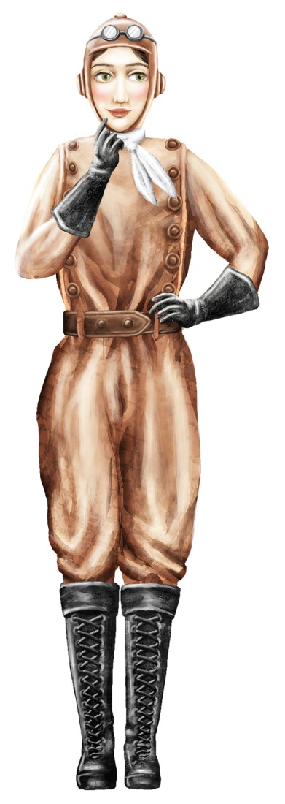


Velike bitke i novo oružje
Nastavna tema: Prvi svjetski rat: prve ratne godine

Slide 2
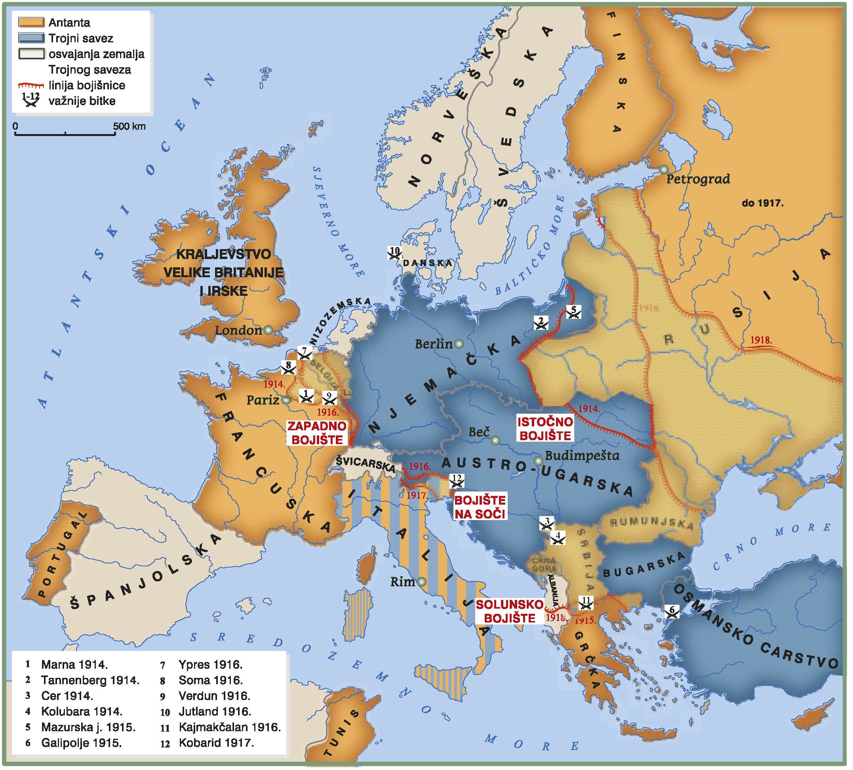

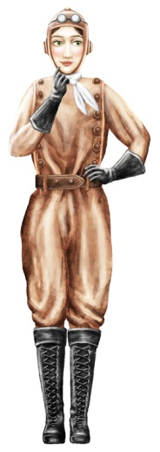
Prisjetimo se!
Uz pomoć zemljovida pokaži četiri najveća bojišta Prvog svjetskog rata. Objasni posljedice Londonskog ugovora i nabroji najveće bitke rata.

Slide 3
Nova oružja
Usavršena stara i iskušana nova oružja
Strojnice postale lakše i učinkovitije
Topovi dalekometniji i razornijeg djelovanja

Slide 4
Nova oružja
Bojni otrovi i bacači plamena – prva ih koristila Njemačka
Njemačka vojska više puta izvela napad otrovnim plinom kod grada Ypresa
Prema Ypresu je poslije nazvan novi otrovni plin – iperit, prvi put upotrijebljen u bitci 1917. godine

Slide 5
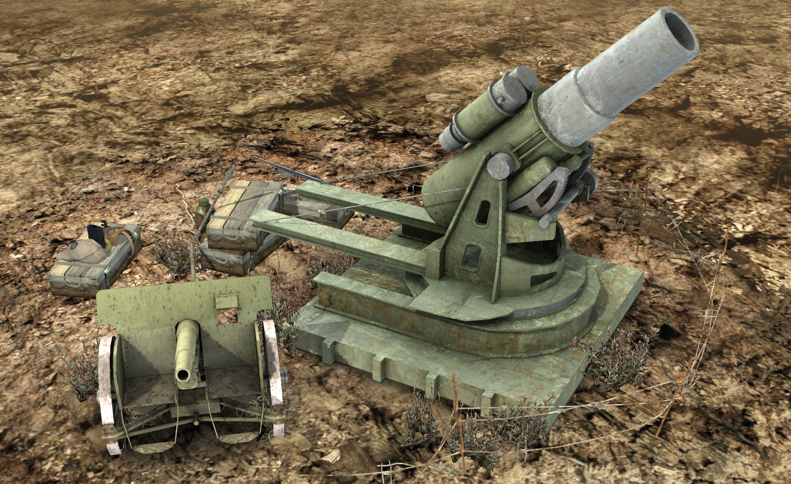

Oružja u Prvom svjetskom ratu

Slide 6
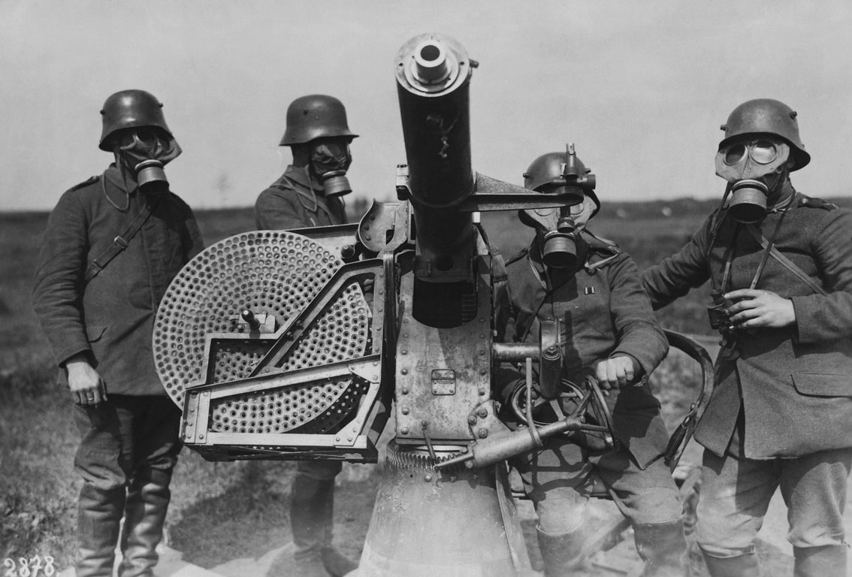
Njemački vojnici s gas-maskama

Slide 7
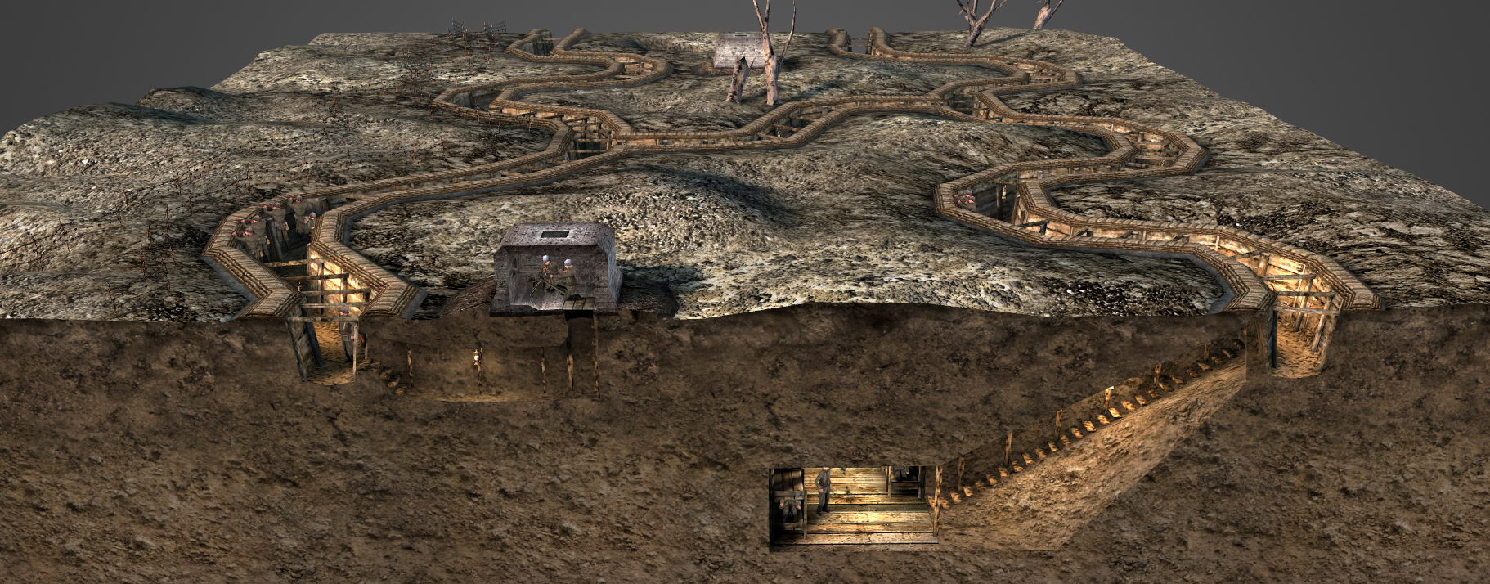
Mreža rovova

Slide 8
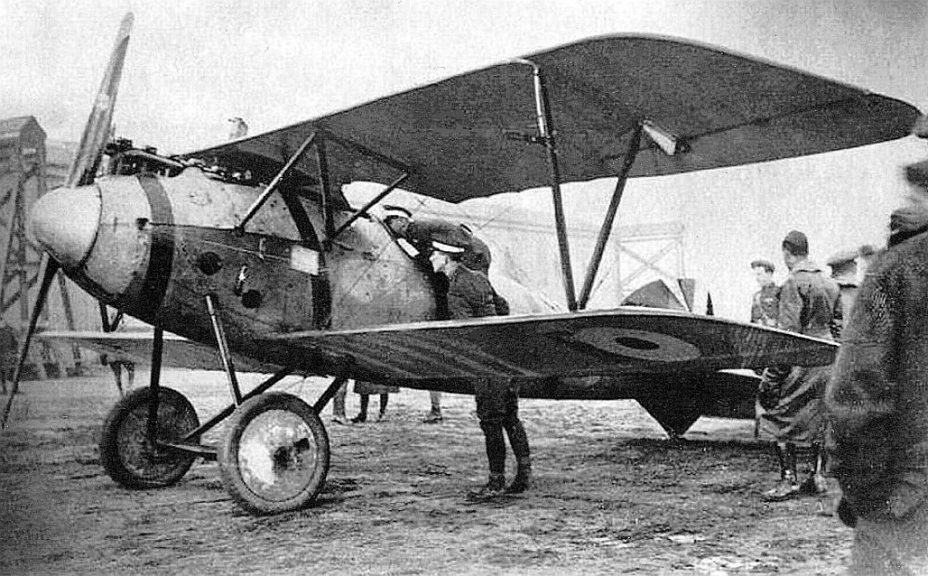
Nova oružja
Zrakoplovi su korišteni za izviđanje i bombardiranje ciljeva na zemlji
Njemačka se prva počela koristiti cepelinima – velikim zračnim balonima duguljastog oblika punjenim vodikom

Slide 9
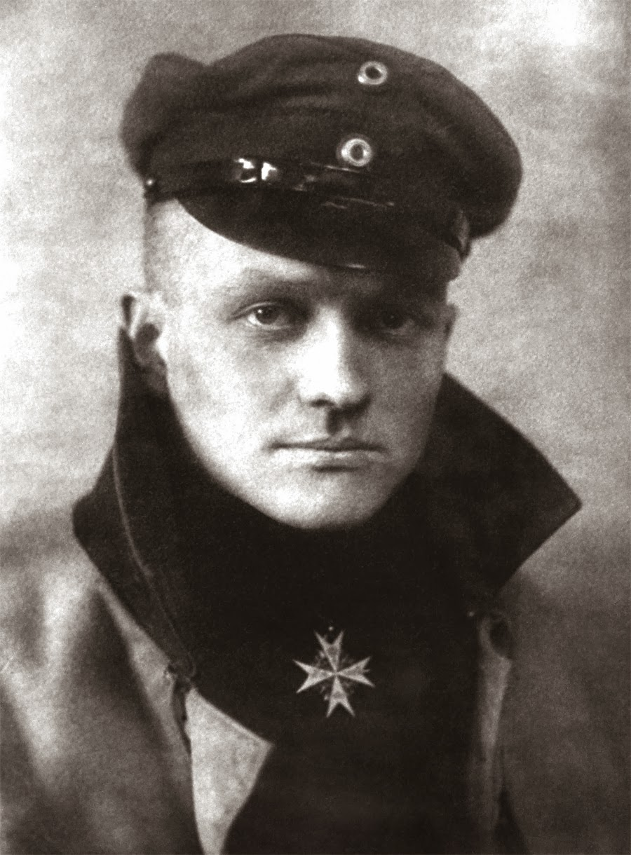
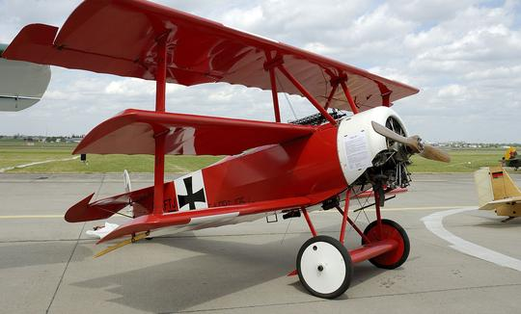
Rekonstrukcija njegovog zrakoplova.
Najpoznatiji među zračnim asovima bio je njemački pilot Manfred von Richthofen, zvan Crveni barun. Sa svojim crvenim fokerom oborio je 80 neprijateljskih zrakoplova. Poginuo je 1918. godine.

Slide 10
Nova oružja
Pomorske bitke tijekom Prvoga svjetskog rata – razmjerno rijetke
Podmornički rat uzeo maha – prednjačile njemačke podmornice
Torpedima napadale ratne, ali i trgovačke brodove Antante i brodove neutralnih država

Slide 11
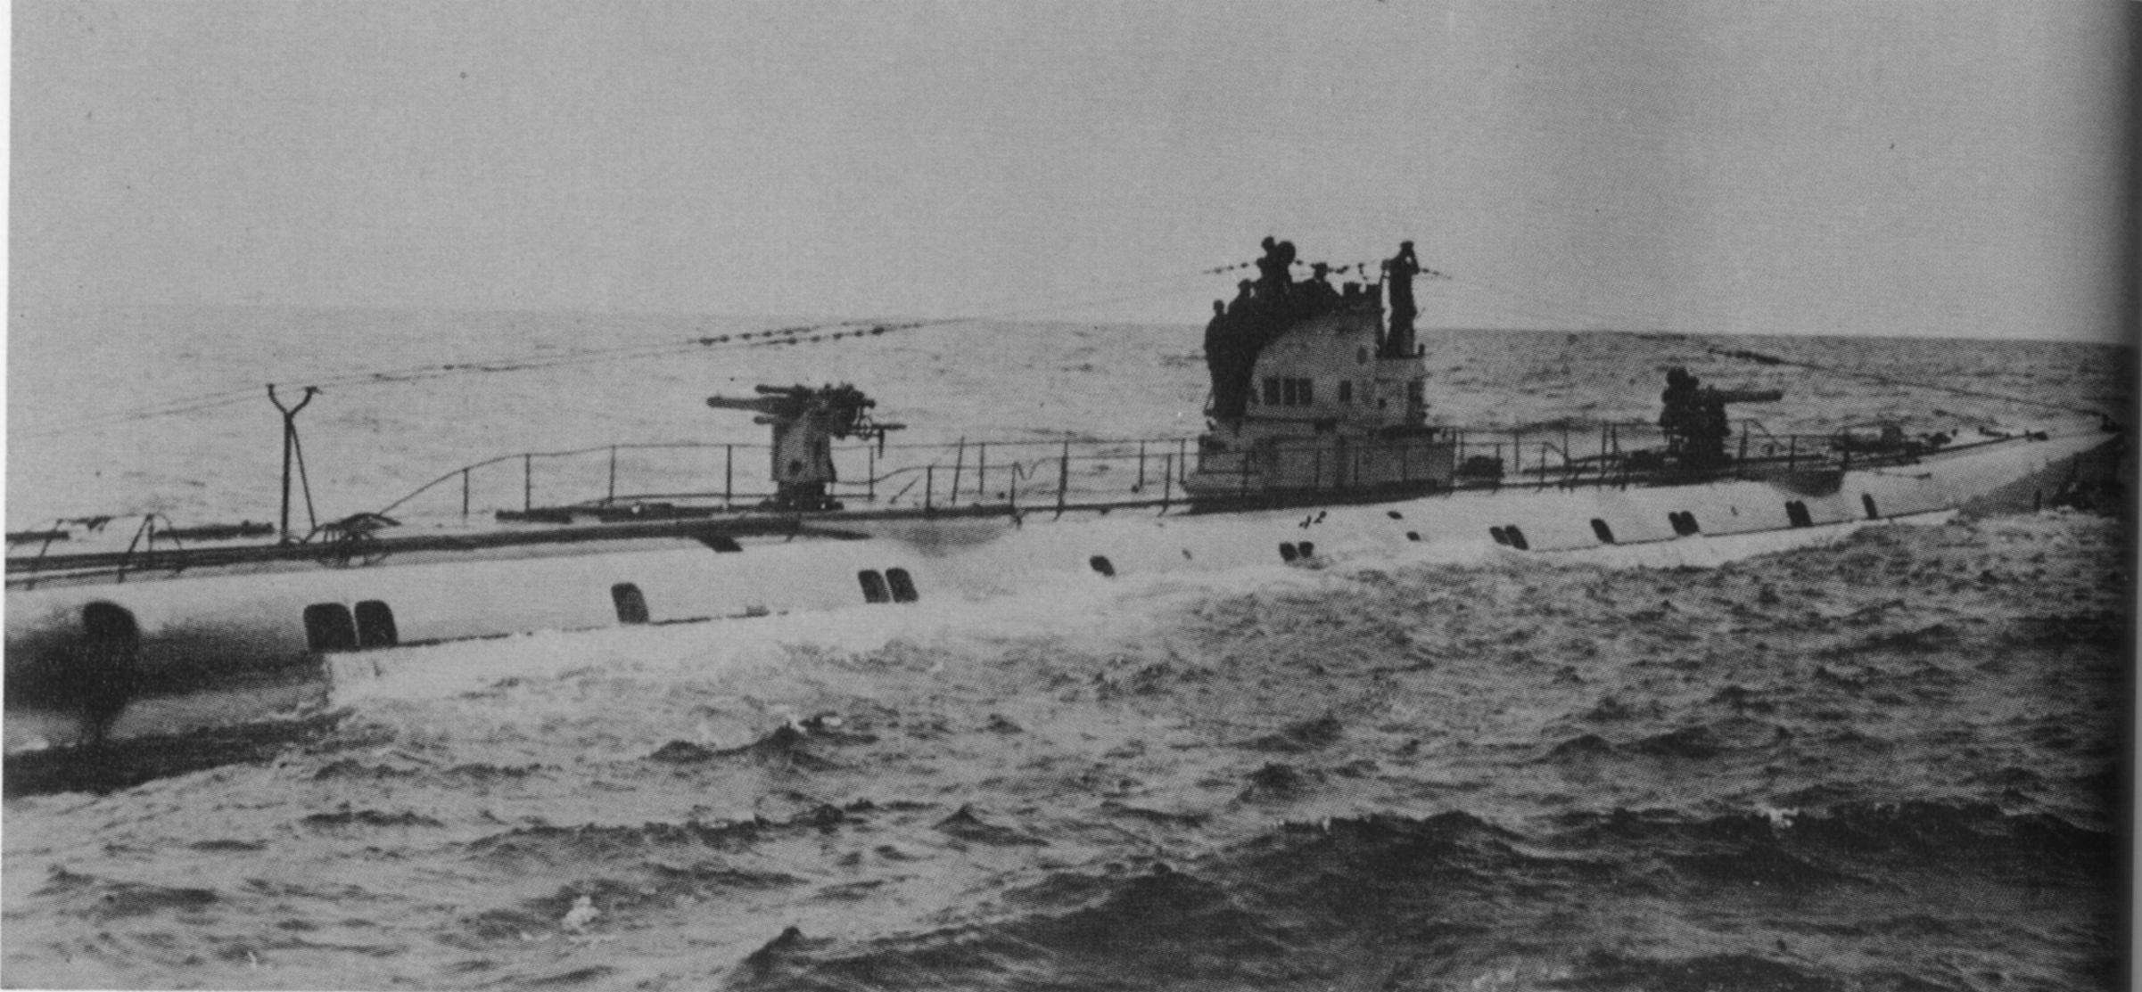
Njemačka podmornica U93

Slide 12
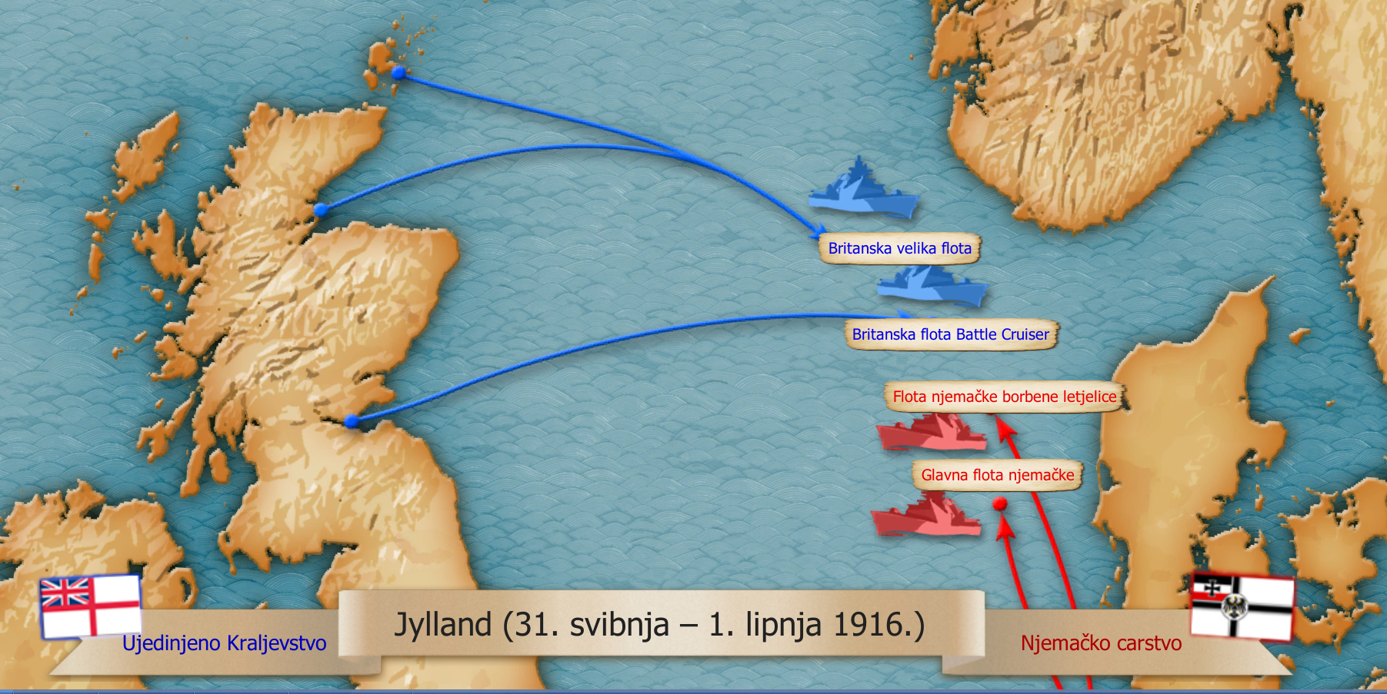
Pomorske bitke tijekom Prvoga svjetskog rata – 1916. godine – pomorska bitka kod Jyllanda i Skagerraka
Rezultat neodlučan
Cilj britanske mornarice – blokada Njemačkoj i saveznicima
Britanci zadržali prevlast nad morima
Pomorska bitka kod Jyllanda

Slide 13
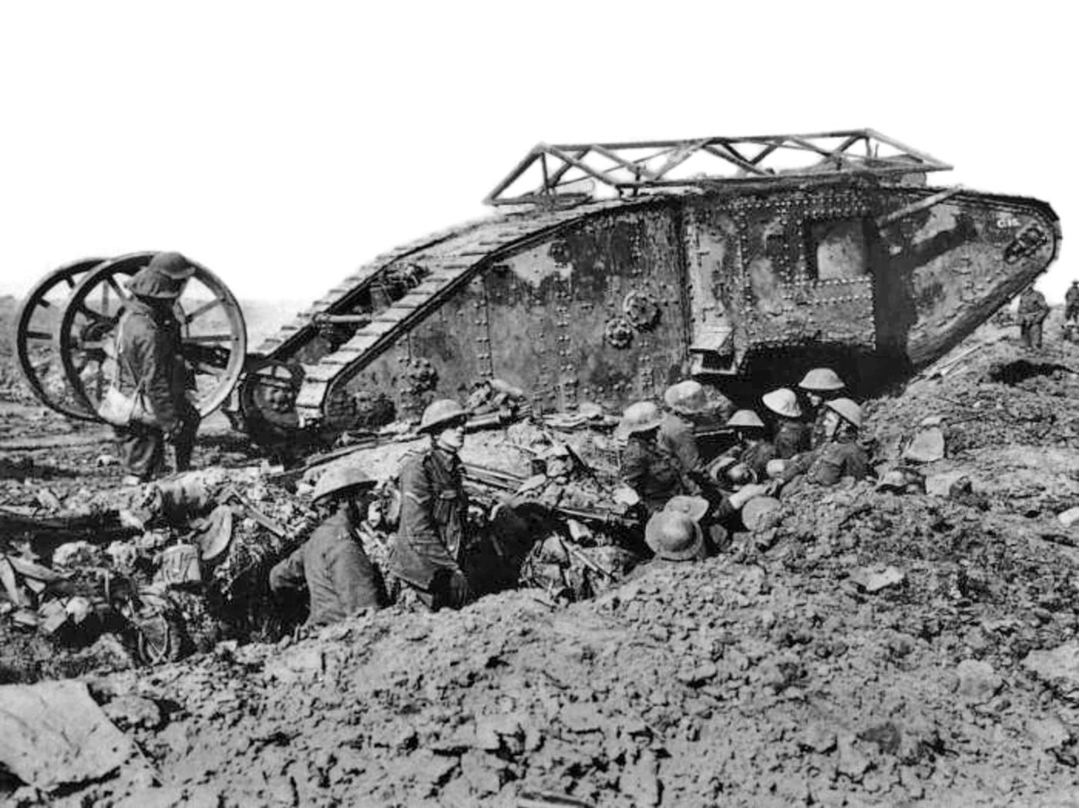
Nova oružja
1917. godine – britanska vojska prvi put upotrijebila tenkove, koji će tek u kasnijim ratovima pokazati svoju pravu snagu
Britanski tenk C-15

Slide 14
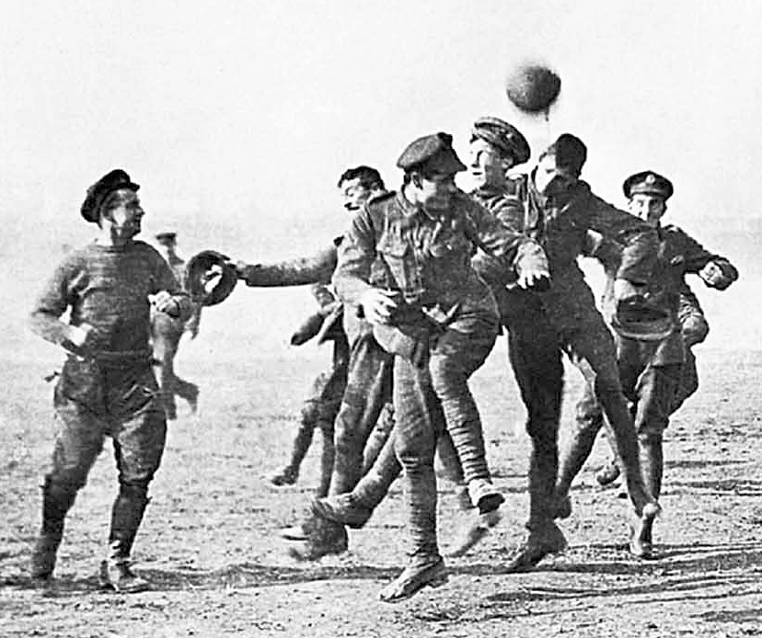
Božićno primirje 1914. godine – nogomet između škotskih i njemačkih vojnika usred bojišta

Slide 15
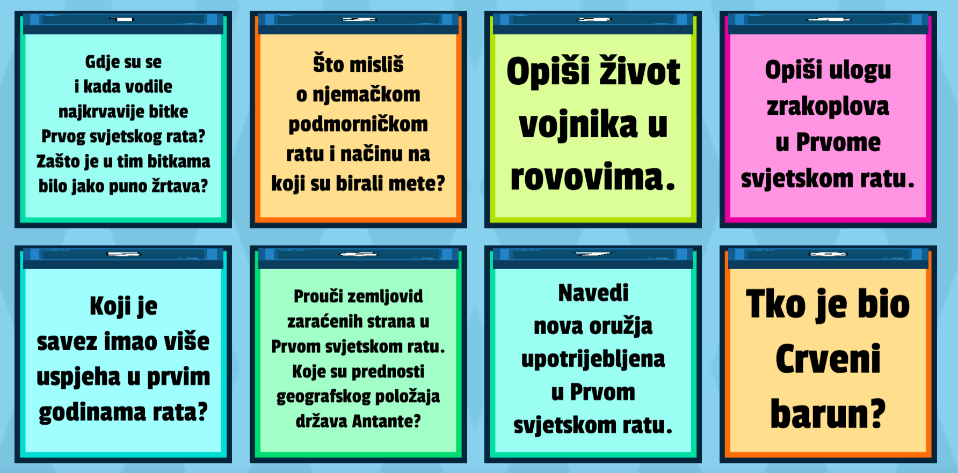

Ponovimo!
Prvi svjetski rat: velika bojišta i nova oružja

